Slide 1
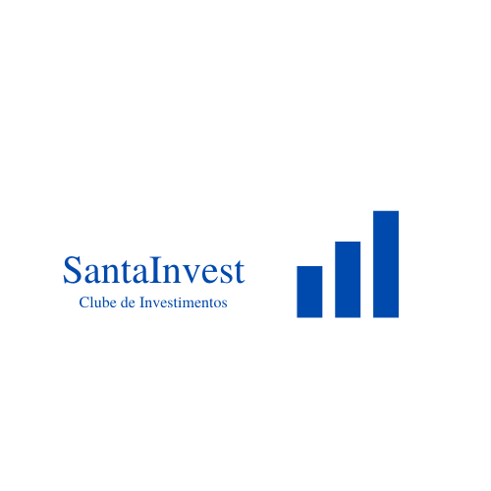
Bem-vindos ao SantaInvest!
Qual é o propósito do clube?
Como serão os encontros semanais?
  Quem serão os palestrantes e com qual frequência?
Como funcionará o Núcleo KWHS?
Quem está por trás do SantaInvest e como participar?
Quais serão os temas das aulas e quem as dará?

Slide 2
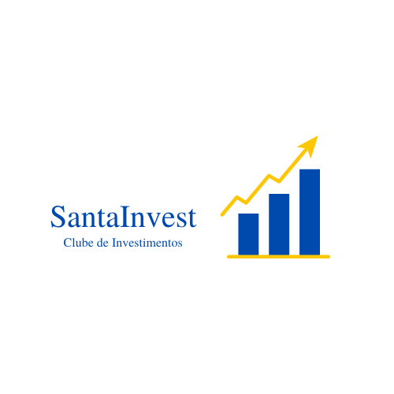
"Desejo de trazer o mercado financeiro e assuntos relacionados para mais perto do aluno do Santa Cruz"
Aulas + roda de discussão todas as sextas às 19:00.
"Professor" fará a introdução de um tema, acompanhada por uma apresentação. Aulas deverão ter entre 20 e 30 minutos, seguido de mais 40 ou 30 minutos de discussão
Núcleo KWHS como apoio aos grupos interessados. Interação com Maple Tree Capital e A$AP Capital, além do compartilhamento de materiais utilizados nos últimos anos
4. Pedro Pires Tortelli, André Corrêa Santos, Carlos Eduardo Jardim Guilherme, Eduardo Furlan Villares e Gustavo Alves Meira
Equipe 2021 (à princípio): Maple Tree Capital

Slide 3
Tema das aulas e professores:
Bolsa de Valores e Ações - Gustavo Meira
Renda fixa e renda variável - Carlos Eduardo
Value Investing e outros - André Corrêa
Análise de ações (múltiplos) - Pedro Tortelli
Diversificação e risco - Eduardo Villares
ESG Investing - Eduardo Villares
7. Liquidez vs volatilidade - André Corrêa
8. Instituições financeiras e Banco Central -
Carlos Eduardo
9. Inflação e câmbio - Gustavo Meira
10. Opções e derivativos - Carlos Eduardo e André Corrêa
11. Alavancagem financeira - Pedro Tortelli

Slide 4
AULA 1 - SantaInvest
Bolsa de Valores e Ações
Professor
Gustavo Alves Meira
Data:
CONHECENDO O MERCADO FINANCEIRO
07/08/2020

Slide 5
Introdução ao mercado financeiro
Como uma empresa cresce, se endivida ou se torna pública?
O que é um IPO e como ele funciona?
O que são ações e o que elas representam?
Quais são as vantagens de abrir capital e as obrigações que disso decorrem?
O que é a Bolsa de Valores e como ela funciona?
PONTOS A SEREM DISCUTIDOS

Slide 6




Como empresas crescem?
João, Carlos e Flávia são amigos e decidiram criar uma empresa de camisetas Tie-Dye
Durante a quarentena as vendas bombaram, e a pequena empresa começou a faturar milhares e contratar funcionários
Mais tarde, quiseram abrir um e-commerce, algo que requer muito investimento.
Para que pudessem comprar mais camisetas, os amigos precisaram de dinheiro, e foram atrás de "paitrocinadores"
A mãe de Flávia, que viu potencial na iniciativa, resolveu emprestar R$5.000,00 em troca de 30% da empresa
IPO

Slide 7
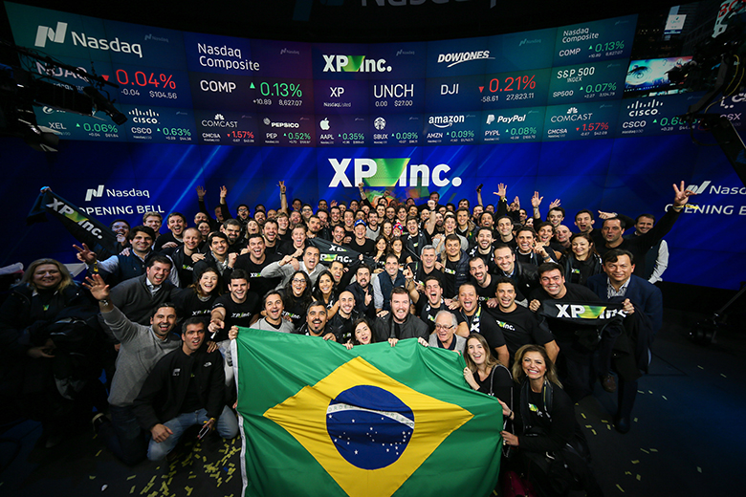
O que é um IPO?
Initial Public Offer, ou Oferta Pública Inicial, é o momento em que as empresas ofertam pela primeira vez seus papéis na Bolsa de Valores.
Empresas que realizam um IPO o fazem devido a necessidade de levantar capital para financiar novos projetos; consolidar a estrutura de capital, etc. Forma mais barata (para a empresa) de se levantar capital, já que se trata de uma venda de parte da companhia
Nesse momento, os sócios da empresa, como João, Carlos, Flávia e sua mãe, vendem parte de sua participação e são diluídos, ganhando alguns milhões em um único dia
IPO da XP Inc. em Dezembro de 2019 na Nasdaq, Bolsa de Valores americana. Guilherme Benchimol, fundador e CEO da empresa, terminou o dia valendo R$1,2 bilhões

Slide 8

O que é uma ação?
"ação é um pedacinho de uma empresa"
"é um papel que você compra na Bolsa de Valores"
"é uma fração da empresa, e seu valor é proporcional ao valor do negócio"
Ações são valores mobiliários que representam parte do capital social da empresa. Isso significa que, ao comprá-las, você se torna sócio, se expondo a seus riscos e recebendo parte de seu lucro.

Slide 9



O que isso significa?
Investidores negociam as ações da empresa, tornando-se sócios
Distribuição de parte dos lucros em forma de dividendos (caso aprovado pelo Conselho) de forma proporcional
R$ 1.000.000,00
100%
40% da companhia está listada na Bolsa de Valores

Slide 10
Ação
Símbolo
Característica
Ordinária
ON
Direito de voto na Assembléia de Acionistas
Dividendos: participação não preferencial
Preferencial
PN
Não possui direito de voto na Assembléia de Acionistas
Dividendos: participação preferencial

Slide 11
Vantagens
&
Obrigações
Fonte de recursos
Redução do risco de crédito
Visibilidade e propaganda indireta
Atração e retenção de talentos
Liquidez patrimonial
Alternativa / facilidade nos processos de fusões e aquisições
CVM* exige a disponibilização de documentos e demonstrativos financeiros (Balanço Patrimonial e DRE, por exemplo)
Série de obrigações relacionadas a práticas de governança que distinguem os níveis de listagem da B3**
Acionistas ordinários ganham direito de voto na Assembléia - minoritários também influenciam nas decisões
*A comissão de Valores Mobiliários (CVM) é uma entidade autárquica, em regime especial, vinculada ao Ministério da Economia, com a finalidade de disciplinar, fiscalizar e desenvolver o mercado de valores mobiliários.
** B3 - Brasil, Bolsa, Balcão, é a Bolsa de Valores de São Paulo. O nível de listagem mais alto é o Novo Mercado

Slide 12



A Bolsa de Valores
1
2
2
1
Investidores decidem que querem comprar ações da Companhia A
Para tanto, abrem conta em uma corretora de valores mobiliários, onde será possível acessar o home broker, ou melhor, o pregão
A Bolsa é o local onde as ações da Companhia A são negociadas. Nela, o comprador vai negociar com o vendedor
Ao acessar a conta da corretora e o home broker, os investidores abrem ordem de venda dos papéis
Investidores que já possuem ações da Companhia A desejam vendê-las

Slide 13


Obrigado pela atenção!
Ficou com alguma dúvida? Contate o clube de investimentos por Instagram ou email!
Não deixe de comparecer ao nosso próximo encontro!
@santainvest_
santa.invest.clube@gmail.com
santainvest.godaddysites.com

